Slide 1
用舊程式更改appendEnergy
紀錄True、False的差異

Slide 2
HSU.tlite（﻿appendEnergy=False）
3.5秒
5秒
8.5秒
12秒
13秒
14秒
16秒
19秒
28秒
31.5秒
33秒
40秒
42秒
46秒
53秒
55秒
56.5秒
59.5秒
1分9秒
1分12秒
1分14.5秒
1分16秒
1分19秒
1分22秒
1分25秒
1分27秒
1分28秒
1分30.5秒
1分36秒
1分38秒
1分45秒
1分49.5秒
1分50.5秒
1分53秒
1分55秒
2分9秒
2分11.5秒
2分14秒
2分17秒
2分19.5秒
2分21秒
2分24秒
2分25秒
2分27秒
2分28秒
2分33秒
2分35秒
2分40秒
2分41秒
2分43秒
2分48秒
2分50秒
Acc = 19.230769%
Slide_window = 0.5
Acc = 28.846154%
Slide_window = 0.25

Slide 3
HSU.tlite（﻿appendEnergy=True）
3.5秒
5秒
8.5秒
12秒
13秒
14秒
16秒
19秒
28秒
31.5秒
33秒
40秒
42秒
46秒
53秒
55秒
56.5秒
59.5秒
1分9秒
1分12秒
1分14.5秒
1分16秒
1分19秒
1分22秒
1分25秒
1分27秒
1分28秒
1分30.5秒
1分36秒
1分38秒
1分45秒
1分49.5秒
1分50.5秒
1分53秒
1分55秒
2分9秒
2分11.5秒
2分14秒
2分17秒
2分19.5秒
2分21秒
2分24秒
2分25秒
2分27秒
2分28秒
2分33秒
2分35秒
2分40秒
2分41秒
2分43秒
2分48秒
2分50秒
Acc = 15.384615%
Slide_window = 0.5
Slide_window = 0.25
Acc = 30.769231%

Slide 4
用新程式更改slide_window
紀錄準確率

Slide 5
appendEnergyTT.tlite
Chen.wav
1分7秒 出現 那
1分9秒 出現 吼
1分12秒 出現 吼
1分14秒 出現 那
1分14.2秒 出現 啦
1分14.5秒 出現 吼
1分16秒 出現 吼
1分18.6秒 出現 啦
1分19秒 出現 吼
1分22秒 出現 吼
1分23.5秒 出現 那
1分25秒 出現 吼
1分27秒 出現 吼
1分28秒 出現 吼
1分30.5秒 出現 吼
1分36秒 出現 吼
1分38秒 出現 吼
1分43秒 出現 那
1分45秒 出現 吼
1分49.5秒 出現 吼
1分50.5秒 出現 吼
1分51.5秒 出現 那
1分53秒 出現 吼
1分55秒 出現 吼
2分6秒 出現 那
2分9秒 出現 吼
2分9.2秒 出現 那
2分11.5秒 出現 吼
3.5秒 出現 吼
5秒 出現 吼
5.5秒 出現 那
8.5秒 出現 吼
8.6秒 出現 那
11秒 出現 那
12秒 出現 吼
13秒 出現 吼
14秒 出現 吼
14.5秒 出現 那
16秒 出現 吼
16.2秒 出現 那
19秒 出現 吼
23秒 出現 那
28秒 出現 吼
28.1秒 出現 那
31.5秒 出現 吼
33秒 出現 吼
33.5秒 出現 那
36秒 出現 那
40秒 出現 吼
42秒 出現 吼
42.2秒 出現 那
46秒 出現 吼
53秒 出現 吼
55秒 出現 吼
56.5秒 出現 吼
59.5秒 出現 吼
2分14秒 出現 吼
2分17秒 出現 吼
2分17.5秒 出現 那
2分19.5秒 出現 吼
2分21秒 出現 吼
2分21.2秒 出現 那
2分24秒 出現 吼
2分25秒 出現 吼
2分27秒 出現 吼
2分28秒 出現 吼
2分33秒 出現 吼
2分35秒 出現 吼
2分40秒 出現 吼
2分41秒 出現 吼
2分43秒 出現 吼
2分46.5秒 出現 那
2分48秒 出現 吼
2分50秒 出現 吼
2分51秒 出現 那
Slide_window = 0.2
Acc = 81.33%
Slide_window = 0.1
Acc = 85.33%

Slide 6
appendEnergyTT.tlite
Chen.wav
1分7秒 出現 那
1分9秒 出現 吼
1分12秒 出現 吼
1分14秒 出現 那
1分14.2秒 出現 啦
1分14.5秒 出現 吼
1分16秒 出現 吼
1分18.6秒 出現 啦
1分19秒 出現 吼
1分22秒 出現 吼
1分23.5秒 出現 那
1分25秒 出現 吼
1分27秒 出現 吼
1分28秒 出現 吼
1分30.5秒 出現 吼
1分36秒 出現 吼
1分38秒 出現 吼
1分43秒 出現 那
1分45秒 出現 吼
1分49.5秒 出現 吼
1分50.5秒 出現 吼
1分51.5秒 出現 那
1分53秒 出現 吼
1分55秒 出現 吼
2分6秒 出現 那
2分9秒 出現 吼
2分9.2秒 出現 那
2分11.5秒 出現 吼
3.5秒 出現 吼
5秒 出現 吼
5.5秒 出現 那
8.5秒 出現 吼
8.6秒 出現 那
11秒 出現 那
12秒 出現 吼
13秒 出現 吼
14秒 出現 吼
14.5秒 出現 那
16秒 出現 吼
16.2秒 出現 那
19秒 出現 吼
23秒 出現 那
28秒 出現 吼
28.1秒 出現 那
31.5秒 出現 吼
33秒 出現 吼
33.5秒 出現 那
36秒 出現 那
40秒 出現 吼
42秒 出現 吼
42.2秒 出現 那
46秒 出現 吼
53秒 出現 吼
55秒 出現 吼
56.5秒 出現 吼
59.5秒 出現 吼
2分14秒 出現 吼
2分17秒 出現 吼
2分17.5秒 出現 那
2分19.5秒 出現 吼
2分21秒 出現 吼
2分21.2秒 出現 那
2分24秒 出現 吼
2分25秒 出現 吼
2分27秒 出現 吼
2分28秒 出現 吼
2分33秒 出現 吼
2分35秒 出現 吼
2分40秒 出現 吼
2分41秒 出現 吼
2分43秒 出現 吼
2分46.5秒 出現 那
2分48秒 出現 吼
2分50秒 出現 吼
2分51秒 出現 那
Slide_window = 0.25
Acc = 81.33%

Slide 7
預測值紀錄（Slide_window = 0.25）

Slide 8
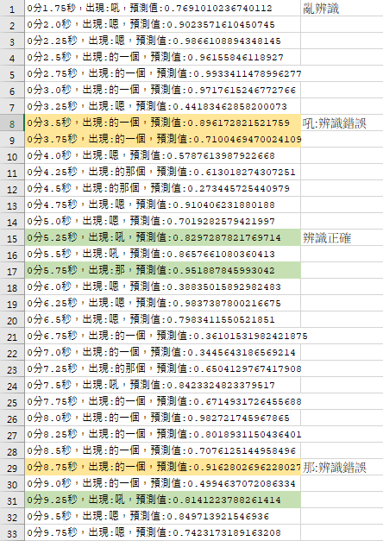
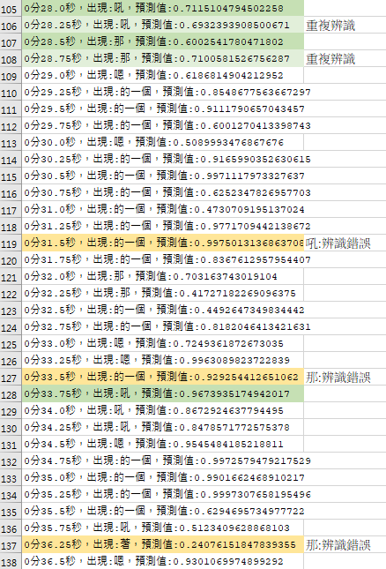
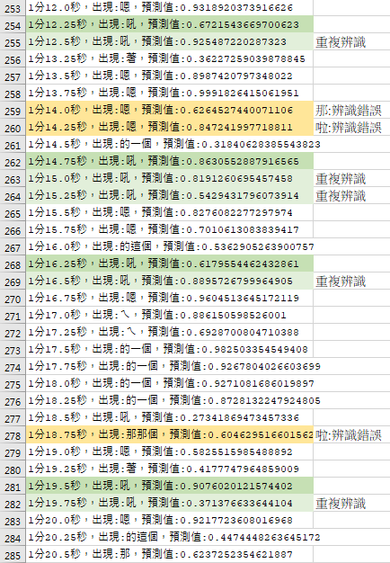

Slide 9
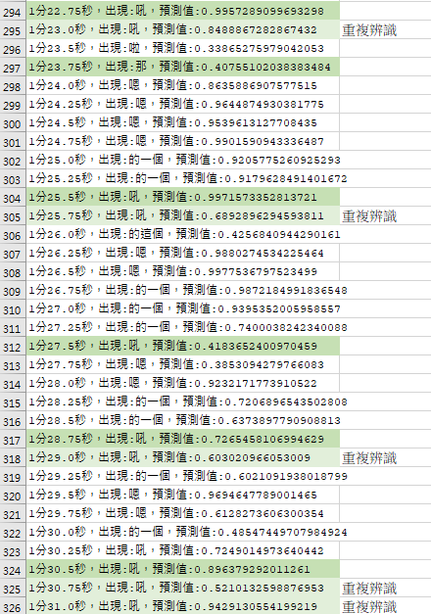
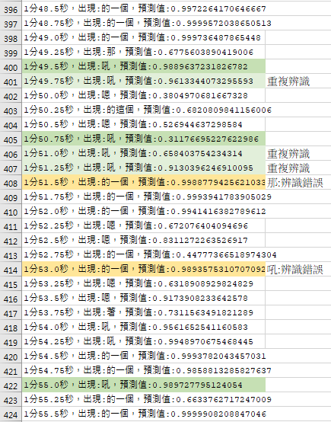
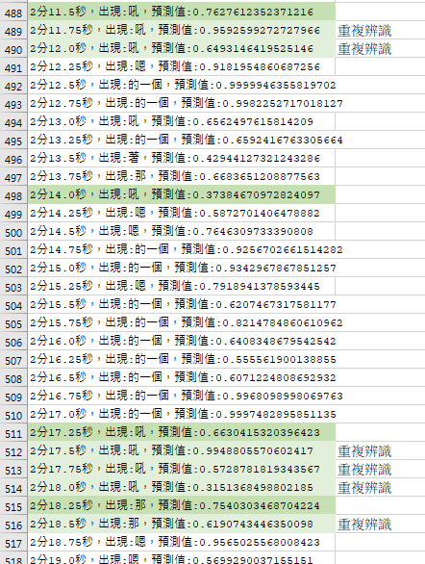

Slide 11
沒贅詞隨便辨識的預測值最大、最小、平均
最大：
最小：
平均值：0.783107

Slide 12
appendEnergy

Slide 13
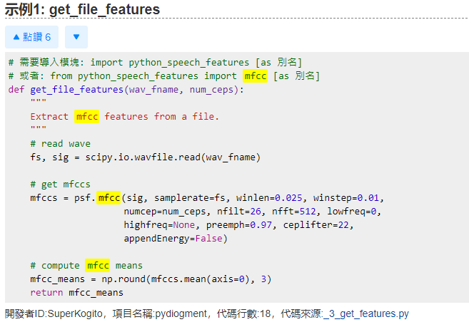
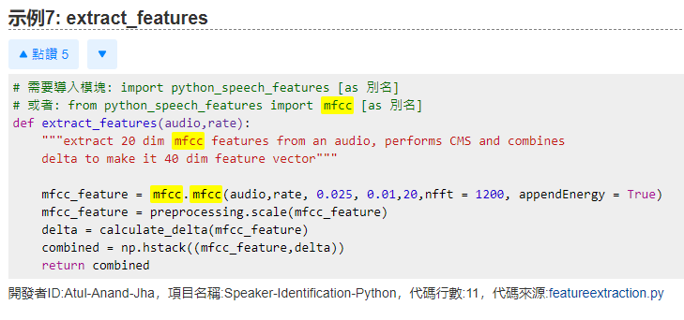
appendEnergy - 如果是true，則將第0個倒頻譜係數替代成總音框能量的對數。

Slide 14
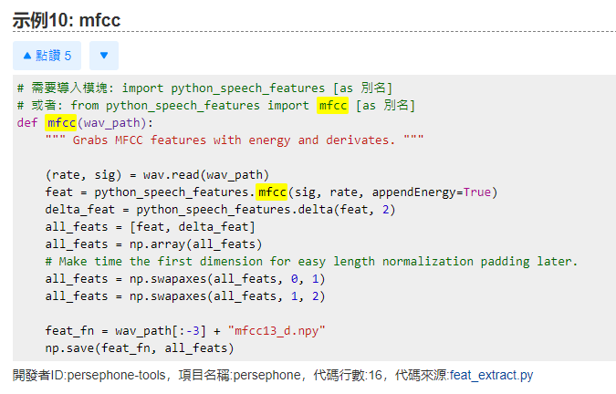
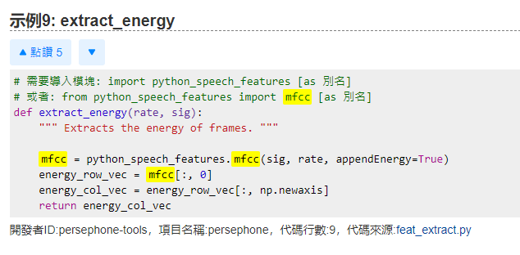
Python python_speech_features.mfcc方法代碼示例

Slide 15
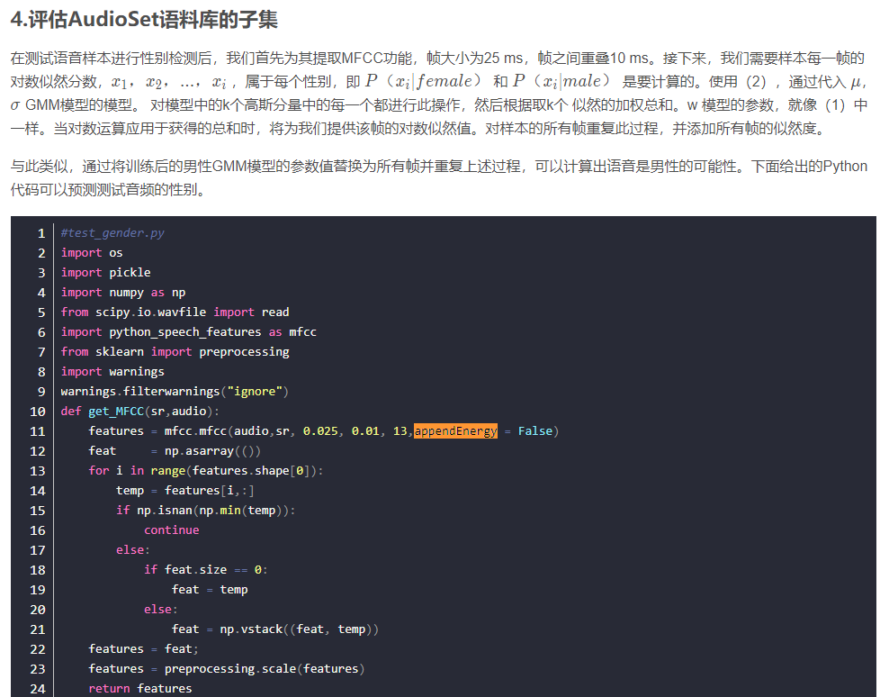
使用GMM進行語音識別

